Slide 1
Математические основы ML
2.5 Линейная Регрессия
Долганов Антон Юрьевич
УрФУ, ИРИТ-РТФ, к.т.н.
anton.dolganov@urfu.ru
@not_olga

Slide 2
2.5 Линейная Регрессия
План вебинара
В предыдущей серии
Регрессия
Линейная Регрессия
Метрики регрессии
Рефлексия

Slide 3
2.5 Линейная Регрессия
План вебинара
В предыдущей серии
Регрессия
Линейная Регрессия
Метрики регрессии
Рефлексия

Slide 4

.
Вебинар от ментора
Ранее в Мат Основах ML
Предварительная обработка числовых данных
Стандартизация
Нормализация
Степенное Преобразование
Предварительная обработка категориальных данных
Как минимум Ordinal Encoding
Для линейных моделей – One Hot Encoding
Конструирование признаков
Domain Specific Knowledge
Exploratory Data Analysis

Slide 5
.
Вебинар от ментора
Есть ли вопросы
Материалы на платформе?
Как там задания?
Тесты «норм»?
https://miro.com/app/board/uXjVPHHTjvc=/

Slide 6
.
Вебинар от ментора
Структура курса: 6 недель
Supervised Learning Линейная Регрессия
Supervised Learning Логистическая регрессия
Unsupervised Learning
Итоги за семестр
Введение
Работа с данными
1
2
3
4
5
6
Алгоритм логистической регрессии. База (своими руками) Метрики классификации
Уменьшение размерности. Метод главных компонент
Введение в конструирование признаков. Некоторые прикольные фишки scikit-learn - Pipeline
Введение
Ключевые понятия
Начальные шаги работы с данными. Введение в Pandas
Алгоритм линейной регрессии. База (своими руками) Метрики регрессии
Основы линейной алгебры, мат. анализа и типы данных
Разбор полетов
Итоги Семестра
Предварительная обработка данных
Регуляризация, Линейная Регрессия scikit-learn
Логистическая регрессия scikit-learn .
Отбор гиперпараметров моделей
Кластеризация. Метод к-средних

Slide 7
2.5 Линейная Регрессия
План вебинара
В предыдущей серии
Регрессия
Линейная Регрессия
Метрики регрессии
Рефлексия

Slide 8
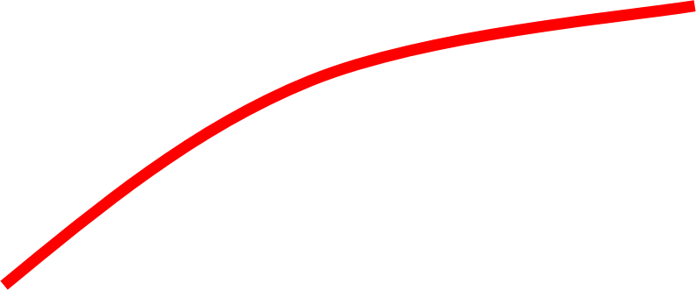
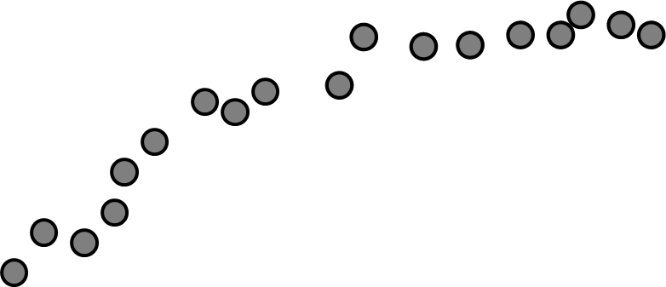


Регрессия
.
Вебинар от ментора
y
$$y∈ ℝ$$
X
y=f(X)
$f$ – функциональная зависимость значений прогнозируемой переменной $y$ для значений $Х$
(в диапазоне наблюдений)

Slide 9

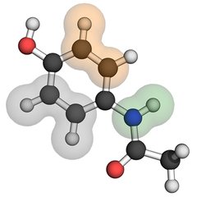
Регрессия
.
Вебинар от ментора
House Prices - Advanced Regression Techniques
This playground competition's dataset proves that much more influences price negotiations than the number of bedrooms or a white-picket fence.
With 79 explanatory variables describing (almost) every aspect of residential homes in Ames, Iowa, this competition challenges you to predict the final price of each home.
Predicting Molecular Properties
Think you can use your data science smarts to make big predictions at a molecular level?
This challenge aims to predict interactions between atoms. Imaging technologies like MRI enable us to see and understand the molecular composition of tissues.
https://www.kaggle.com/

Slide 10
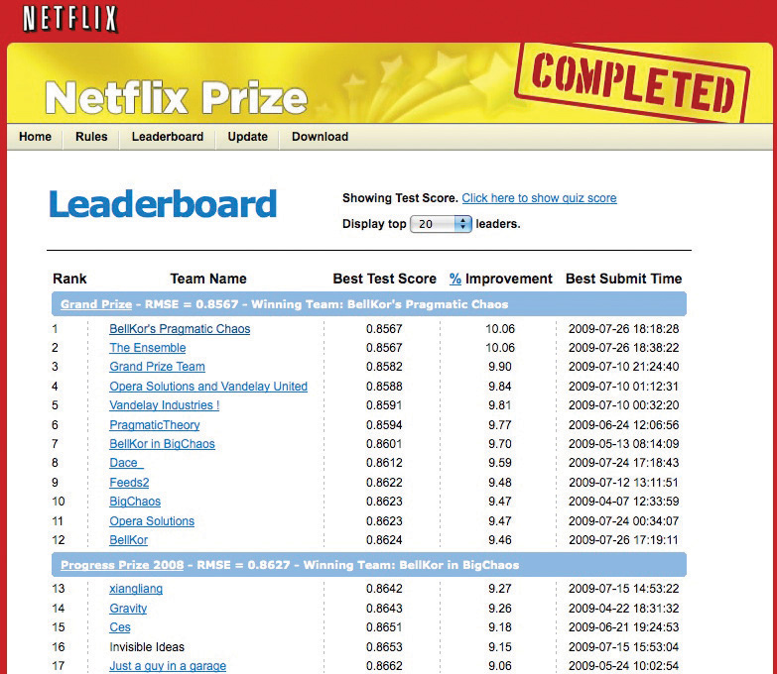
Регрессия
.
Вебинар от ментора
Рейтинг фильмов от 1 до 5
Задача состоит в том, чтобы предсказать рейтинги пользователей.
Тривиальный алгоритм (возьмите средний балл фильма) дает RMSE ~ 1.0540.
Алгоритм Netflix CineMatch дает RMSE ~ 0.9514
Задача состоит в том, чтобы снизить RMSE еще на 10%.

Slide 11
.
Вебинар от ментора
В каких кейсах (из вашей предметной области) необходимо решить задачу регрессии?
https://miro.com/app/board/uXjVPHHTjvc=/

Slide 12
2.5 Линейная Регрессия
План вебинара
В предыдущей серии
Регрессия
Линейная Регрессия
Метрики регрессии
Рефлексия

Slide 13
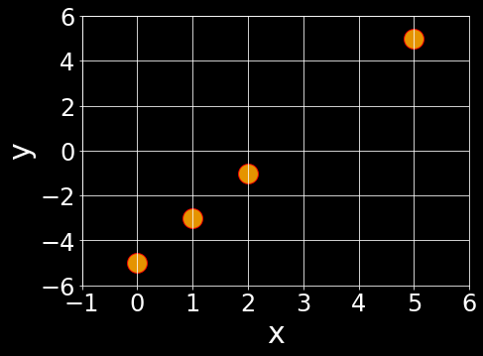







Линейная регрессия
.
Вебинар от ментора
Простейшая модель
$$x{ \text{ϵ}\text{ℝ}}^{n×1}$$
$$y{ \text{ϵ}\text{ℝ}}^{n×1}$$
$$\hat{y}=b_{0}+b_{1}x$$
$$b_{1}=2$$
$$b_{0}=−5$$
$b_{1}{ \text{ϵ} \text{ℝ}}^{1×1}$ - вес (weight) параметра
$b_{0}{ \text{ϵ} \text{ℝ}}^{1×1}$ - смещение
(intercept, bias)

Slide 14
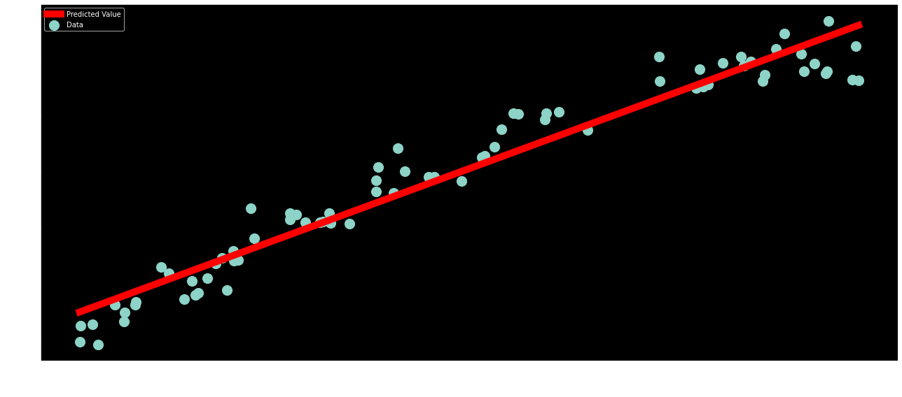







Линейная регрессия
.
Вебинар от ментора
Как подбирать параметры?
$$x{ \text{ϵ}\text{ℝ}}^{n×1}$$
$$y{ \text{ϵ}\text{ℝ}}^{n×1}$$
$$\hat{y}=b_{0}+b_{1}x$$
$b_{1}{ \text{ϵ} \text{ℝ}}^{1×1}$ - вес (weight) параметра
$b_{0}{ \text{ϵ} \text{ℝ}}^{1×1}$ - смещение
(intercept, bias)
$$y=\hat{y}+ε$$
$$\frac{∂E}{∂b_{0}}=0$$
$$\frac{∂E}{∂b_{1}}=0$$
$$E=\frac{1}{2}\sum_{i=1}^{n}{{{\{(b_{0}+b_{1}x_{i})−y}_{i}\}}^{2}→min}$$

Slide 15

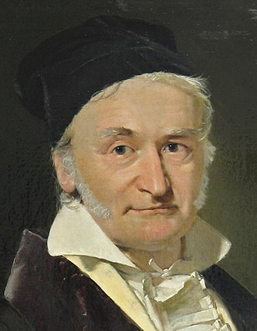
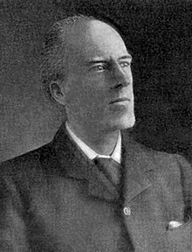
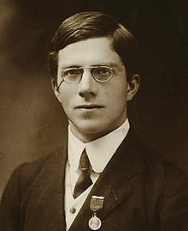
Рубрика Прохладные Истории
.
Вебинар от ментора
В 1805 году французский математик Адриан-Мари Лежандр опубликовал метод подгонки линии к набору точек.
Данные – что-то про кометы
Четыре года спустя 24-летний немецкий вундеркинд Карл Фридрих Гаусс настаивал на том, что он использовал тот же метод с 1795 года, но считал его слишком тривиальным, чтобы о нем писать.
https://en.wikipedia.org/wiki/Adrien-Marie_Legendre
Утверждение Гаусса побудило Лежандра анонимно опубликовать приложение, в котором отмечалось, что «один очень знаменитый геометр без колебаний присвоил этот метод».
В 1922 году английские статистики Рональд Фишер и Карл Пирсон показали, как линейная регрессия вписывается в общую статистическую структуру корреляции и распределения, что сделало ее полезной во всех науках.
https://en.wikipedia.org/wiki/Carl_Friedrich_Gauss
https://en.wikipedia.org/wiki/Karl_Pearson
https://en.wikipedia.org/wiki/Ronald_Fisher

Slide 16

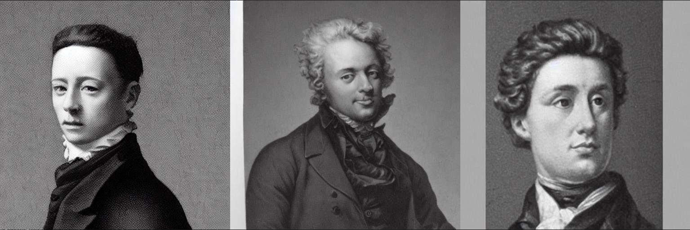
Рубрика Прохладные Истории
.
Вебинар от ментора
https://en.wikipedia.org/wiki/Adrien-Marie_Legendre
По версии Stable Diffusion
По версии Midjourney

Slide 17











.
Вебинар от ментора
Производные
$$\frac{∂c}{∂x}=0$$
Для констант
$c$ - константа
$$\frac{∂(f\left(x\right)∗g\left(x\right))}{∂x}=\frac{∂f(x)}{∂x}∗g+f∗\frac{∂g(x)}{∂x}$$
Для произведения
$$\frac{∂(c∗f(x))}{∂x}=c∗\frac{∂f(x)}{∂x}$$
$c$ - константа
Для суммы
$$\frac{∂(a∗f(x)+b∗g(x))}{∂x}=a\frac{∂f(x)}{∂x}+b\frac{∂g(x)}{∂x}$$
$a, b$ - константы
Цепное правило
$$\frac{∂y}{∂x}=\frac{∂y}{∂t}\frac{∂t}{∂x}$$
$$y=f(t)$$
$$t=g(x)$$
$$\frac{∂x^{m}}{∂x}=m∗x^{m−1}$$
Производные степеней

Slide 18













Линейная регрессия
.
Вебинар от ментора
Метод наименьших квадратов
$$E=\frac{1}{2}\sum_{i=1}^{n}{{{\{\hat{y_{i}}−y}_{i}\}}^{2}→min}$$
$$\frac{∂E}{∂bj}=0; j=0,1$$
$$\hat{y}=b_{0}+b_{1}x$$
$$\frac{∂E}{∂b_{0}}=\frac{∂E}{∂\hat{y}}\frac{∂\hat{y}}{∂b_{0}}$$
$$\text{=}\text{2}\frac{1}{2}\sum_{i=1}^{n}{{\{\hat{y_{i}}−y}_{i}\}}$$
$$\frac{∂E}{∂b0}=\sum_{i=1}^{n}{{\{(b_{0}+b_{1}x_{i})−y}_{i}\}}$$
$$\frac{∂E}{∂\hat{y_{i}}}=2\text{(}\hat{y_{i}}\text{−}y_{i}\text{)}$$
$$\frac{∂\hat{y_{i}}}{∂b_{0}}=1$$
$$\frac{∂E}{∂b_{1}}=\frac{∂E}{∂\hat{y}}\frac{∂\hat{y}}{∂b_{1}}$$
$$\text{=}\text{2}\frac{1}{2}\sum_{i=1}^{n}{xi{\{y}_{i}−\hat{y_{i}}\}}$$
$$\frac{∂E}{∂b1}=\sum_{i=1}^{n}{{\{(b_{0}+b_{1}x_{i})−y}_{i}\}∗x_{i}}$$
$$\frac{∂E}{∂\hat{y_{i}}}=2\text{(}\hat{y_{i}}\text{−}y_{i}\text{)}$$
$$\frac{∂\hat{y_{i}}}{∂b_{1}}=x_{i}$$

Slide 19









Линейная регрессия
.
Вебинар от ментора
Метод наименьших квадратов
Матричное Представление
$$\frac{∂E}{∂b0}=\sum_{i=1}^{n}{{\{(b_{0}+b_{1}x_{i})−y}_{i}\}}=0$$
$$\sum_{i=1}^{n}{1∗y_{i}=}b_{0}\sum_{i=1}^{n}{1 }+b_{1}\sum_{i=1}^{n}{{1∗x}_{i} }$$
$$\frac{∂E}{∂b_{1}}=\sum_{i=1}^{n}{{\{(b_{0}+b_{1}x_{i})−y}_{i}\}∗x_{i}}=0$$
$$\sum_{i=1}^{n}{{x_{i}∗y}_{i}=}b_{0}\sum_{i=1}^{n}{x_{i}}+b_{1}\sum_{i=1}^{n}{x_{i}{∗x}_{i}}$$
$$Y=\left[\begin{matrix}y_{1} \\ … \\ y_{n}\end{matrix}\right]$$
$$X=\left[\begin{matrix}1 \\ … \\ 1\end{matrix} \begin{matrix}{ x}_{1} \\ … \\ x_{n}\end{matrix}\right]$$
$$b=\left[\begin{matrix}b_{0} \\ b_{1}\end{matrix}\right]$$
$$XTY=\left(XTX\right)b$$
$$b={\left(XTX\right)}^{−1}XTY$$

Slide 20





Линейная регрессия
.
Вебинар от ментора
Метод наименьших квадратов
Матричное Представление
$$b={\left(XTX\right)}^{−1}XTY$$
$$x{ \text{ϵ}\text{ℝ}}^{n×1}$$
$$y{ \text{ϵ}\text{ℝ}}^{n×1}$$
import numpy as np
X = np.array([[1,0],[1,1],[1,2],[1,5]])
Y = np.array([-5,-3,-1,5])
np.dot(np.dot(np.linalg.inv(np.dot(X.T,X)),X.T),Y)
array([-5., 2.])
$$b_{1}=2$$
$$b_{0}=−5$$

Slide 21










Линейная регрессия
.
Вебинар от ментора
Метод наименьших квадратов
Обобщение
$$b=\left[\begin{aligned}b_{0} \\ \begin{matrix}b_{x} \\ \begin{matrix}… \\ b_{t}\end{matrix} \\ b_{z}\end{matrix}\end{aligned}\right]$$
$$b={\left(XTX\right)}^{−1}XTY$$
$$X=\left[\begin{matrix}1 \\ … \\ 1\end{matrix} \begin{matrix}{ x}_{1} \\ … \\ x_{n}\end{matrix}…\begin{matrix}{ t}_{1} \\ … \\ t_{n}\end{matrix}\begin{matrix}{ z}_{1} \\ … \\ z_{n}\end{matrix}\right]$$
Более одной переменной
$$b=\left[\begin{matrix}\begin{matrix}b_{0} \\ b_{1}\end{matrix} \\ \begin{matrix}b_{2} \\ …\end{matrix} \\ b_{m}\end{matrix}\right]$$
$$\hat{y}=b_{0}+b_{x}x+…b_{t}t+b_{z}z;$$
$$X=\left[\begin{matrix}1 \\ … \\ 1\end{matrix}\begin{matrix}{ x}_{1} \\ … \\ x_{n}\end{matrix} \begin{matrix} x_{1}^{2} \\ … \\ { x}_{n}^{2}\end{matrix}…\begin{matrix}x_{1}^{m} \\ … \\ x_{n}^{m}\end{matrix}\right]$$
Полиномиальная регрессия
$$\hat{y}=b_{0}x0+b_{1}x1+b_{2}x2+…b_{m}xm;$$
“Нелинейная” регрессия
$$X=\left[\begin{matrix}{ g1(x}_{1}) \\ … \\ g1(x_{N})\end{matrix}…\begin{matrix}gm({ x}_{1}) \\ … \\ gm(x_{N})\end{matrix}\right]$$
$$b=\left[\begin{matrix}b1 \\ … \\ b_{m}\end{matrix}\right]$$
$$\hat{y}=b_{1}g1(x)+…b_{m}gm(x);$$
$g\left(x\right)$ может быть любая функция
$sin\left(x\right)$, $cos\left(x\right)$, $exp\left(x\right)$, …

Slide 22
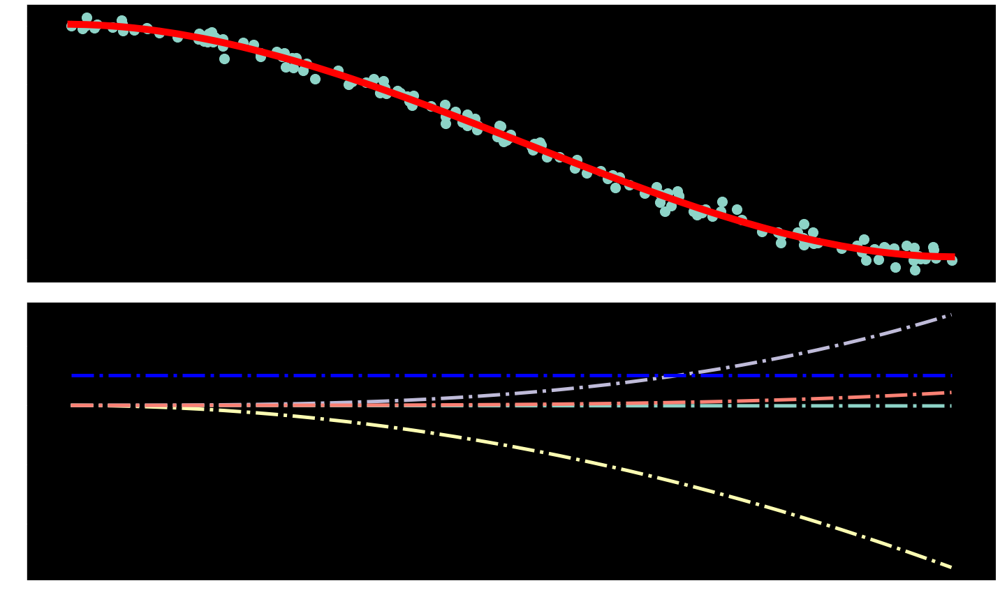
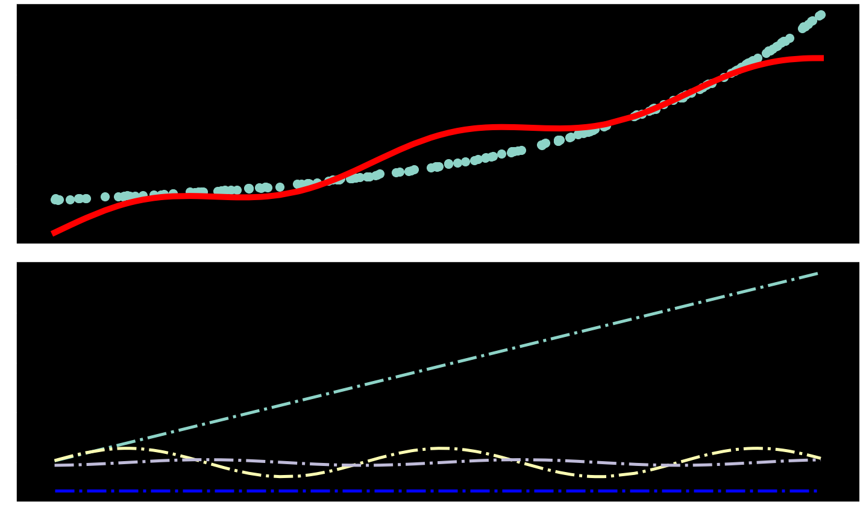
Линейная регрессия
.
Вебинар от ментора
Метод наименьших квадратов
Обобщение

Slide 23

Линейная регрессия
.
Вебинар от ментора
$$y=Xb^{T}+b_{o}$$

Slide 24
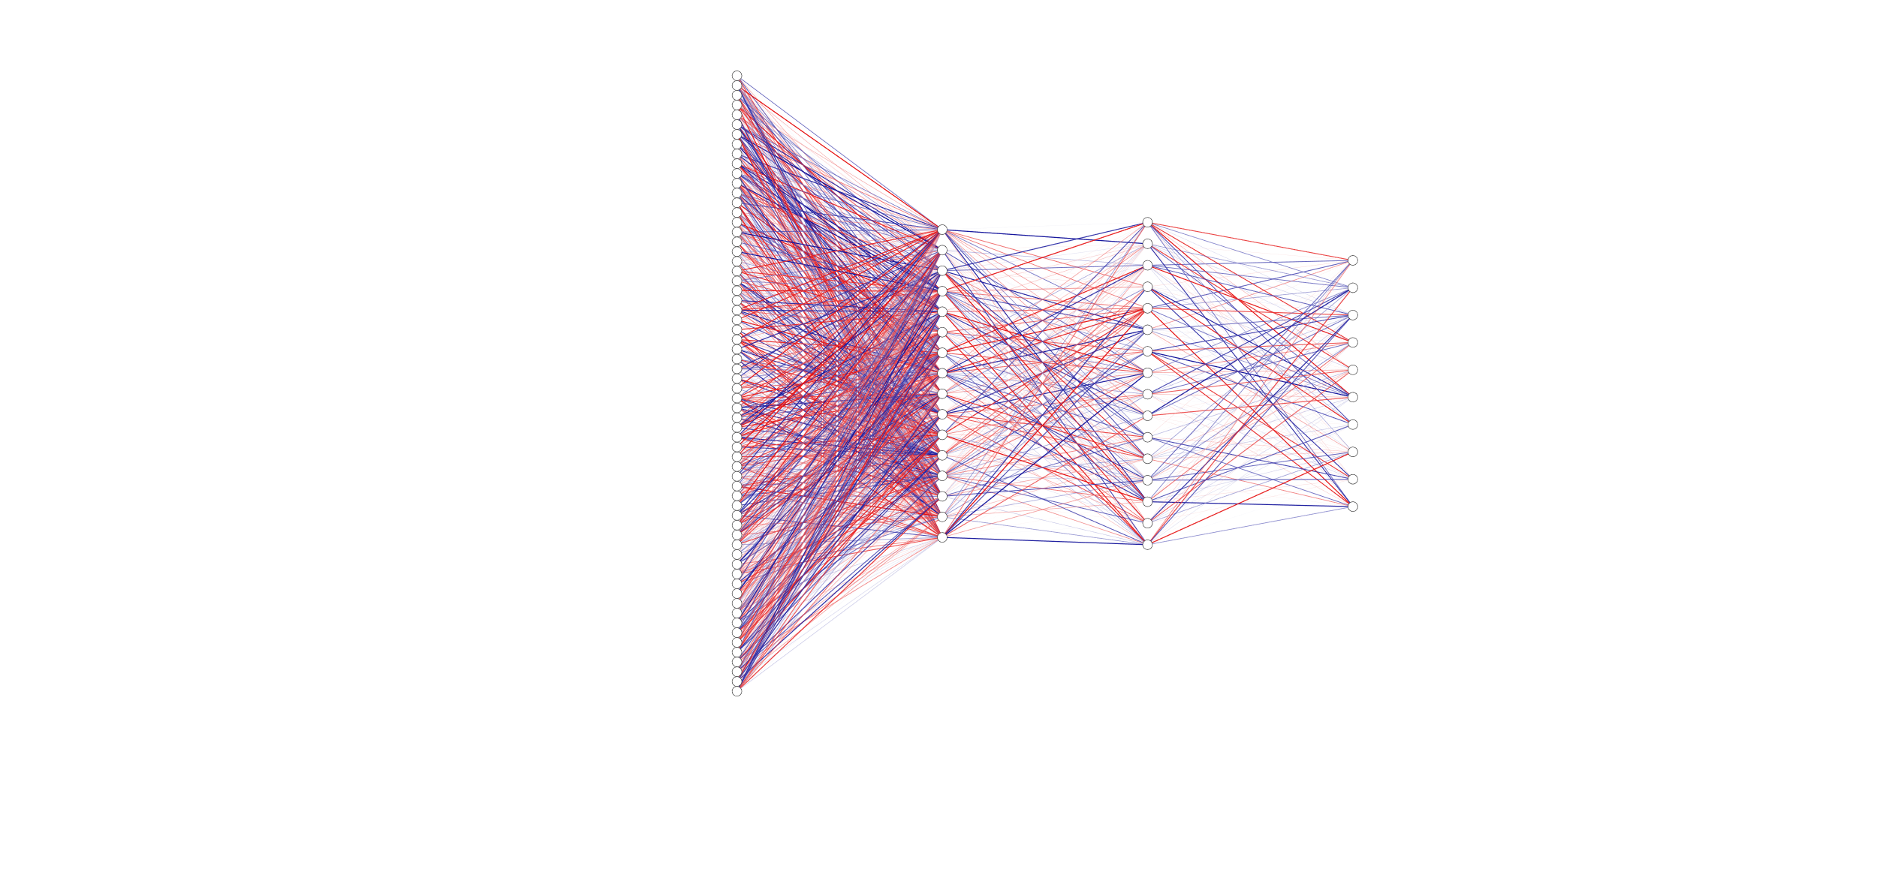
Про Нейронки (которые тоже «немного» Линейные Регрессии)
.
Вебинар от ментора

Slide 25


Линейная регрессия
.
Вебинар от ментора
Метод наименьших квадратов: проблемы
$$b={\left(XTX\right)}^{−1}XTY$$
$${\left(XTX\right)}^{−1}$$
Не существует для произвольной матрицы
(хотя есть способы обхода)
Для больших n (большие наборы данных) может быть вычислительно неэффективным

Slide 26
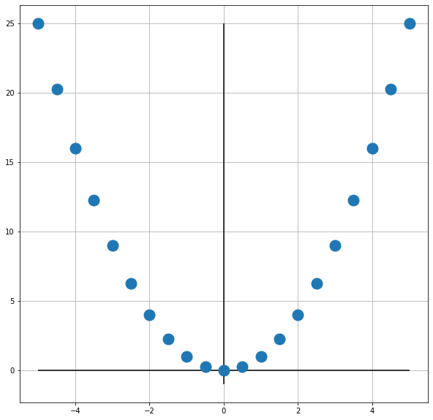
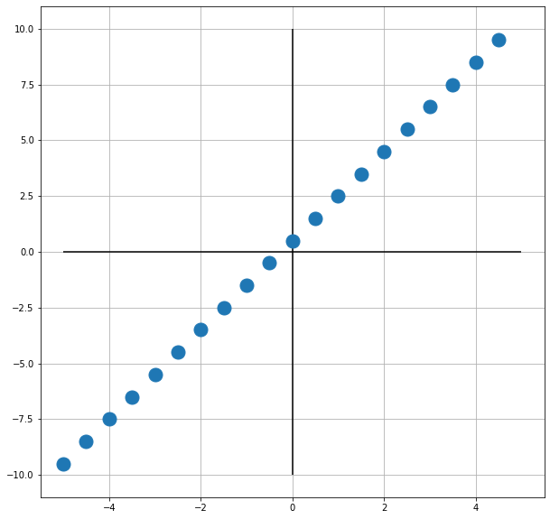







.
Вебинар от ментора
Градиент и Антиградиент
$$\frac{dQ(w=4)}{dw}=8$$
$$Q(w)$$
$$\frac{dQ(w)}{dw}$$
$$w$$
$$\frac{dQ(w)}{dw}=0$$
$$\frac{dQ(w=−2)}{dw}=−4$$
$$w$$

Slide 27













Линейная регрессия
.
Вебинар от ментора
Градиентный спуск
$$E=\frac{1}{2n}\sum_{i=1}^{n}{{{\{\hat{y_{i}}−y}_{i}\}}^{2}→min}$$
$$\hat{y}=b_{0}+b_{1}x$$
$$y=\hat{y}+ε$$
$$\frac{∂E}{∂b_{0}}=\frac{∂E}{∂\hat{y}}\frac{∂\hat{y}}{∂b_{0}}$$
$$\text{=}\text{2}\frac{1}{2n}\sum_{i=1}^{n}{{\{\hat{y_{i}}−y}_{i}\}}$$
$$\frac{∂E}{∂b0}=\frac{1}{n}\sum_{i=1}^{n}{{\{(b_{0}+b_{1}x_{i})−y}_{i}\}}$$
$$\frac{∂E}{∂\hat{y_{i}}}=2\text{(}\hat{y_{i}}\text{−}y_{i}\text{)}$$
$$\frac{∂\hat{y_{i}}}{∂b_{0}}=1$$
$$\frac{∂E}{∂b_{1}}=\frac{∂E}{∂\hat{y}}\frac{∂\hat{y}}{∂b_{1}}$$
$$\text{=}\text{2}\frac{1}{2n}\sum_{i=1}^{n}{xi{\{y}_{i}−\hat{y_{i}}\}}$$
$$\frac{∂E}{∂b1}=\frac{1}{n}\sum_{i=1}^{n}{{\{(b_{0}+b_{1}x_{i})−y}_{i}\}∗x_{i}}$$
$$\frac{∂E}{∂\hat{y_{i}}}=2\text{(}\hat{y_{i}}\text{−}y_{i}\text{)}$$
$$\frac{∂\hat{y_{i}}}{∂b_{1}}=x$$

Slide 28









Линейная регрессия
.
Вебинар от ментора
Градиентный спуск
$$E=\frac{1}{2n}\sum_{i=1}^{n}{{{\{\hat{y_{i}}−y}_{i}\}}^{2}→min}$$
$$\hat{y}=b_{0}+b_{1}x$$
$$y=\hat{y}+ε$$
Задать $b_{0}$ и $b_{1}$ (случайным образом или равными нулями)
$$\frac{∂E}{∂b0}=\frac{1}{n}\sum_{i=1}^{n}{{\{(b_{0}+b_{1}x_{i})−y}_{i}\}}$$
$$\frac{∂E}{∂b1}=\frac{1}{n}\sum_{i=1}^{n}{{\{(b_{0}+b_{1}x_{i})−y}_{i}\}∗x_{i}}$$
$$b_{0}=b_{0}−η∗\frac{∂E}{∂b0}$$
$$b_{1}=b_{1}−η∗\frac{∂E}{∂b1}$$
$η$ learning rate скорость обучения
Повторяйте до тех пор, пока $E$ не станет приемлемой

Slide 29




Линейная регрессия
.
Вебинар от ментора
Высокие E
Градиентный спуск
$$b_{1}$$
$$E\sim {(b}_{0})2$$
$$E\sim {(b}_{1})2$$
Низкие E
$$b_{0}$$

Slide 30






Линейная регрессия
.
Вебинар от ментора
Градиентный спуск: Обобщение
$$\hat{y}=b_{1}x_{1}+…+b_{p}x_{p};$$
$$E=\frac{1}{2n}\sum_{i=1}^{n}{{{\{\hat{y_{i}}−y}_{i}\}}^{2}→min}$$
Задаем $b_{j}$, j = 1, …, p
$$\frac{∂E}{∂b_{j}}$$
j = 1, …, p
$$\frac{∂E}{∂b_{j}}=\frac{1}{n}\sum_{i=1}^{n}{{\{\hat{y_{i}}−y}_{i}\}∗{x_{j}}_{i}}$$
j = 1, …, p
$$b_{j}=b_{j}−η∗\frac{∂E}{∂b_{j}}$$
j = 1, …, p

Slide 31
2.5 Линейная Регрессия
План вебинара
В предыдущей серии
Регрессия
Линейная Регрессия
Метрики регрессии
Рефлексия

Slide 32













Оценка качества модели регрессии
.
Вебинар от ментора
$y$− реальные значения
$\hat{y}$− предсказанные значения
$MSE=\frac{1}{n}\sum_{i=1}^{n}{{{(y}_{i}−{\hat{y}}_{i})}^{2}}$
Mean Square Error
Среднеквадратичная ошибка
$$MSE=4$$
$$RMSE=\sqrt{MSE}$$
$$RMSE=2$$
Root Mean Square Error
Средняя квадратическая ошибка
$MAE=\frac{1}{n}\sum_{i=1}^{n}{{|y}_{i}−{\hat{y}}_{i}| }$
Mean Average Error
Средняя абсолютная ошибка
$$MAE=1.6$$
$MAPE=\frac{1}{n}\sum_{i=1}^{n}{|\frac{y_{i}−{\hat{y}}_{i}}{y_{i}}}|$
Mean Absolute Percentage Error
Средняя абсолютная процентная ошибка
$$MAPE=0.7$$
$MSLE=\frac{1}{n}\sum_{i=1}^{n}{{{\{ln⁡(1+y}_{i})−ln⁡(1+{\hat{y}}_{i})\}}^{2}}$
Mean Squared Logarithmic Error
Среднеквадратическая логарифмическая ошибка
$$MaxError=max⁡({|y}_{i}−{\hat{y}}_{i}|)$$
$$MSLE=0.193055$$
$$R2=1−\frac{\sum_{i=1}^{n}{{{(y}_{i}−{\hat{y}}_{i})}^{2}}}{\sum_{i=1}^{n}{{{(y}_{i}−{\overline{y}}_{i})}^{2}}}$$
Coefficient of Determination
Коэффициент детерминации
$$R2=0.9982$$

Slide 33

Оценка качества модели регрессии
.
Вебинар от ментора
test_MSE 12590.793070
test_R2 0.861158
test_MAE 93.322352
test_Max 206.855276
 | mean | std | min | 25% | 50% | 75% | max
Weight | 375.217308 | 319.546978 | 0.0000 | 120.000000 | 271.0000 | 612.500000 | 1250.000
https://www.kaggle.com/datasets/aungpyaeap/fish-market

Slide 34
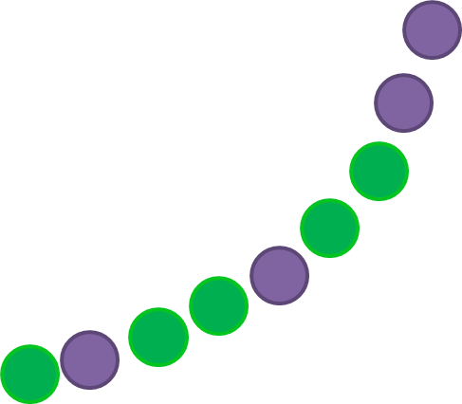
.
Вебинар от ментора
Разложение Ошибки на Смещение и Дисперсию
Ошибка смещения (Bias Error) - это ошибка из-за ошибочных предположений в алгоритме обучения
Высокая ошибка смещения - модель слишком проста
$$\hat{y}=w_{1}x+w_{0}$$
Дисперсия (Variance)- это ошибка из-за чувствительности к небольшим колебаниям обучающей выборки
Высокая дисперсия - модель плохо работает на новых данных
$$\hat{y}=w_{5}x^{5}+w_{4}x^{4}+w_{3}x^{3}+w_{2}x^{2}+w_{1}x+w_{0}$$

Slide 35

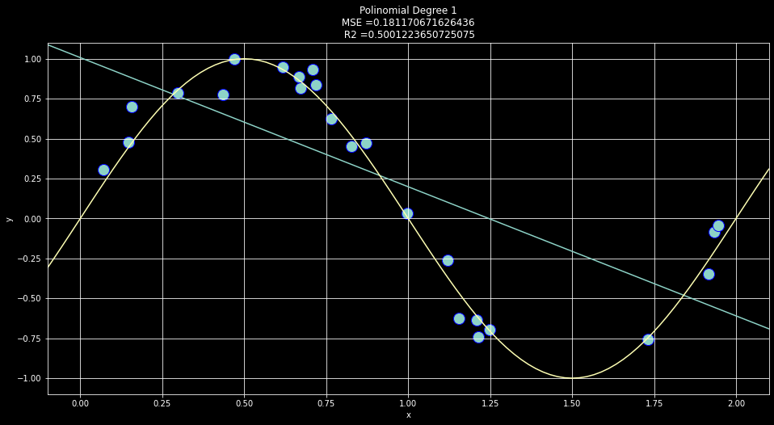
.
Вебинар от ментора
Выбор модели
Компромисс Между Смещением и Дисперсией
High bias
Высокое смещение
Underfitting
Недообучение

Slide 36
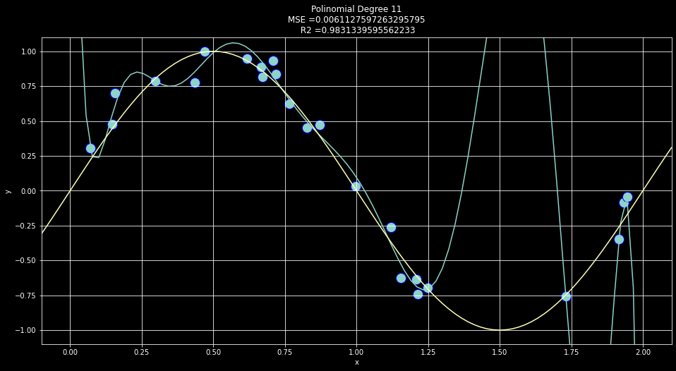

.
Вебинар от ментора
Выбор модели
Компромисс Между Смещением и Дисперсией
High Variance
Высокая дисперсия
Overfitting
Переобучение

Slide 37
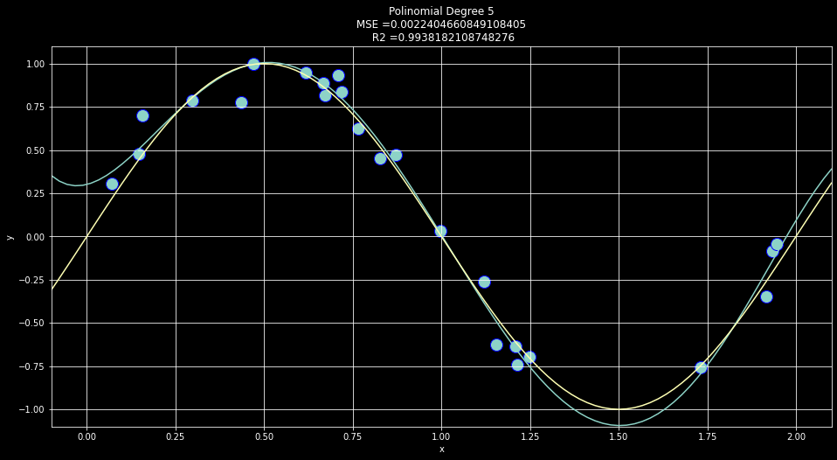

.
Вебинар от ментора
Выбор модели
Компромисс Между Смещением и Дисперсией
Ok

Slide 38
.
Вебинар от ментора
Cross-validation
Перекрестная проверка
Тренировочная
Fold 1
Fold 2
Fold 3
Fold 4
Fold 1
Fold 2
Fold 3
Fold 4
Fold 1
Fold 2
Fold 3
Fold 4
Fold 1
Fold 2
Fold 3
Fold 4

Slide 39
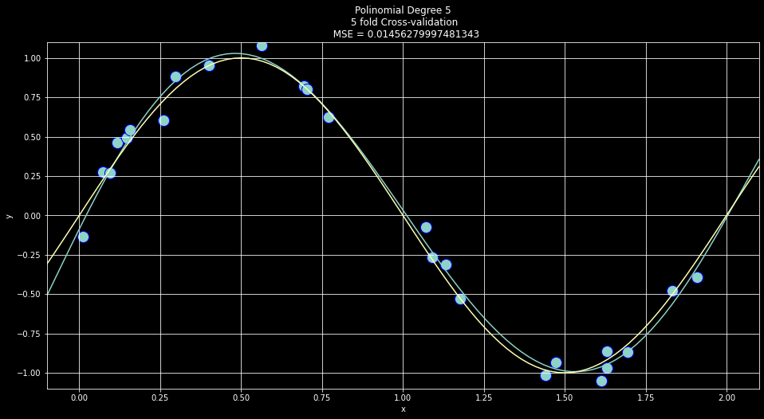
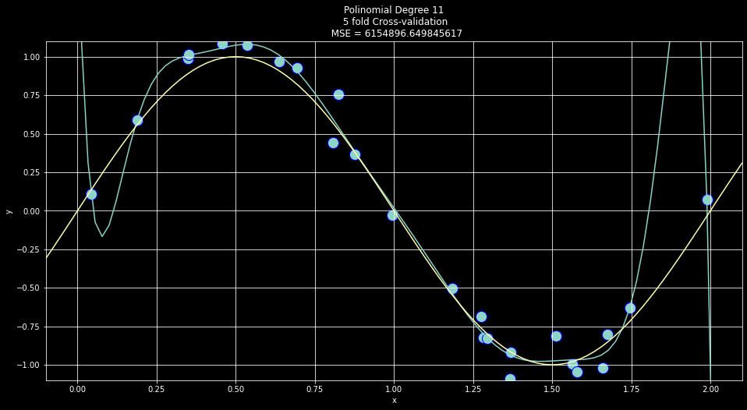
.
Вебинар от ментора
Линейная регрессия
Перекрестная проверка:Пример

Slide 40
.
Вебинар от ментора
Может ли коэффициент детерминации быть отрицательным числом?
Если «да» - в каких случаях, если «нет» - почему?
https://miro.com/app/board/uXjVPHHTjvc=/

Slide 41
.
Вебинар от ментора
Линейная Регрессия на Синтетических данных
https://colab.research.google.com/drive/1sP0qdbA-ecRQrcE9S_JiVsFIapy11VpN?usp=sharing

Slide 42
2.5 Линейная Регрессия
План вебинара
В предыдущей серии
Регрессия
Линейная Регрессия
Метрики регрессии
Рефлексия

Slide 43
.
Вебинар от ментора
Подведем итоги
Регрессия
Линейная Регрессия
Веса, смещение
Метод Наименьших Квадратов
Решаем задачу в 1 действие
Градиентный Спуск
Движемся к минимуму функции потерь по антиградиенту небольшими шагами
Метрики регрессии
Вариации на тему «разность между реальным значением и предсказанием»
Не забываем про валидацию

Slide 44
.
Вебинар от ментора
Метод 3-2-1
https://forms.yandex.ru/u/6369eff5c09c02910cc362de/

Slide 45
Ваши вопросы
https://miro.com/app/board/uXjVPHHTjvc=/
Не забудьте
Оценить Семинар
на платформе
https://lms.skillfactory.ru/
Спасибо!

